Slide 1
CHAPTER 6
Finding the voice of the user
倾听用户的心声
  组号：G22
  主讲人：张溢弛
  小组成员：张琦、聂俊哲、
  李楠、潘凯航、康大凯
  2020-10-14

Slide 2
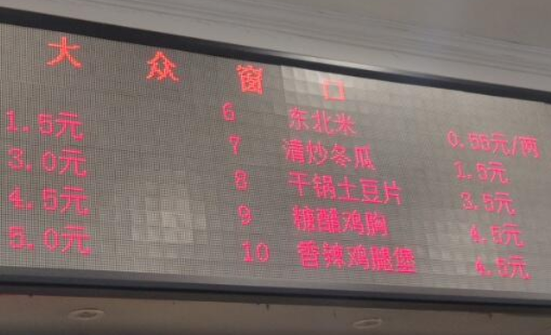
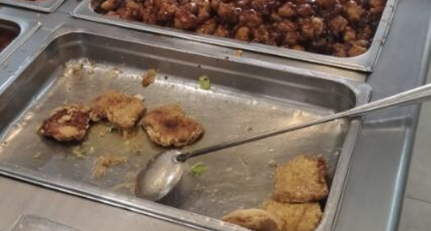
前言
软件需求和软件开发成功与否很大程度上取决于开发人员能不能听到用户的“心声”
  客户的“期望落差”
2020年秋冬学期－软件需求工程

Slide 3
前言
客户参与对软件开发必不可少，因此项目经理一开始就需要把合适的客户代表拉入项目
倾听心声三步骤：
  识别的不同用户类别；
  挑选用户和利益相关者的代表，并和他们一起工作；
  需求决策与解决冲突；
2020年秋冬学期－软件需求工程

Slide 4
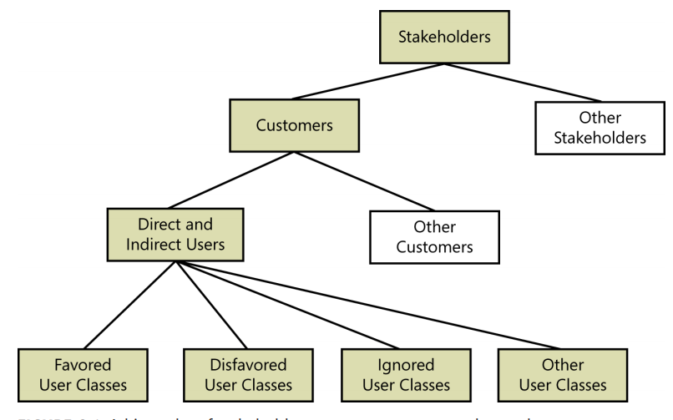
一、用户类别 User classes
用户分类 Classifying users
按照多种方式对用户群进行划分
  访问权限或安全级别
  业务操作中执行的任务
  使用到的产品特性
  使用产品的频率
  对软件的专业的使用经验
  ……
  举例：软🐓中的课程作业 新冠疫情管控系统
图 干系人、客户、用户以及用户类别的层级结构
2020年秋冬学期－软件需求工程

Slide 5
一、用户类别 User classes
用户分类 Classifying users
  用户优先级
对于特定的项目而言，某些用户类别可能比其他用户类别重要得多！
  受优待的用户类别：高优先级
  不受欢迎的用户：出于某些考虑不应该使用这个产品的用户
- 访问权限机制
- 用户级别限制
- 反恶意软件特性
  忽略不计的用户
    用户类别不一定是人！
    用户只是客户的一个子集，客户是利益相关者的子集，需要有更广泛的考虑
思考1：高校教学系统应该如何划分用户优先级？
思考2：CC98论坛有哪些此类用户及限制措施？
2020年秋冬学期－软件需求工程

Slide 6
一、用户类别 User classes
识别用户类别
发散后收拢模式 “expand then contract”
提出者：Ellen Gottesdiener
  首先确定使用对象：询问出资人
  用“头脑风暴”尽可能多地确定用户类别
  浓缩、归纳、分类
2020年秋冬学期－软件需求工程

Slide 7
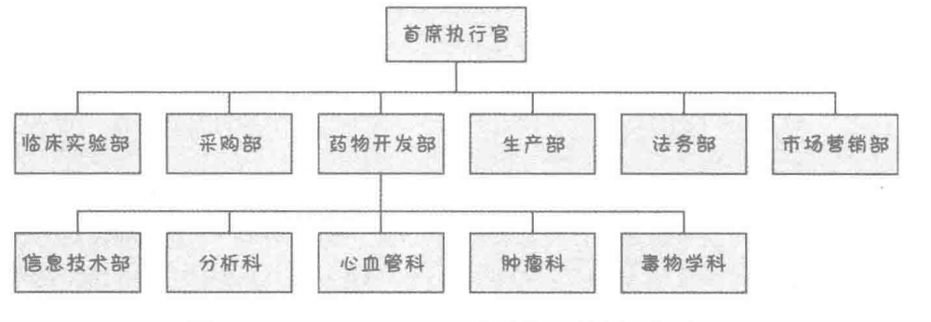
一、用户类别 User classes
识别用户类别
分析组织结构图 Organization chart analysis
  参与业务过程的部门
  受业务过程影响的部门
  横跨多个部门的用户群
  与公司外部的利益相关者有接口的用户群
图 Contoso制药公司的组织结构图
2020年秋冬学期－软件需求工程

Slide 8
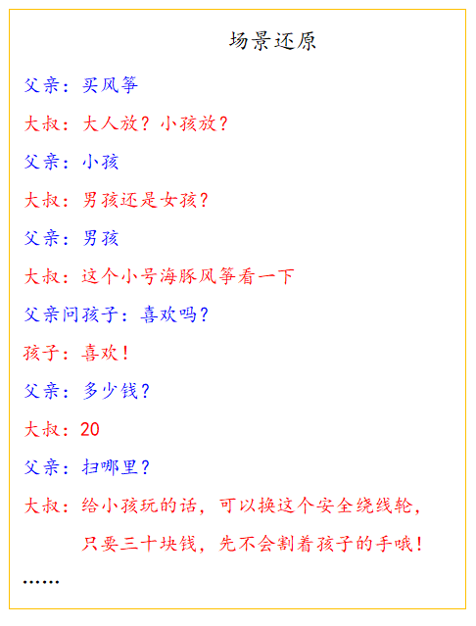
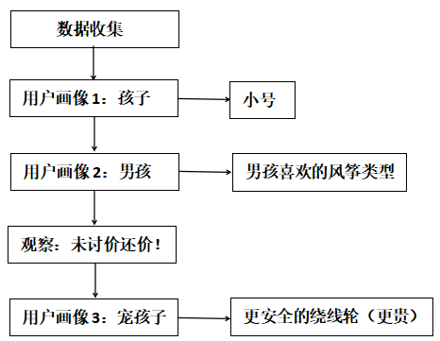
二、用户画像 User Personas
为了让用户群更鲜活，可以为每个用户群创建一个用户画像
  场景举例：
2020年秋冬学期－软件需求工程

Slide 9
二、用户画像 User Personas
商业型客户的用户画像可包括个人社会背景、行为、爱好和厌恶——需要基于市场、人口统计和人类学研究。
可以使用用户画像帮助理解需求并设计出最能满足特定用户群体需要的用户体验。
当系统设计师手上没有合适的真实用户代表时，可以使用用户画像作为替代。
2020年秋冬学期－软件需求工程

Slide 10
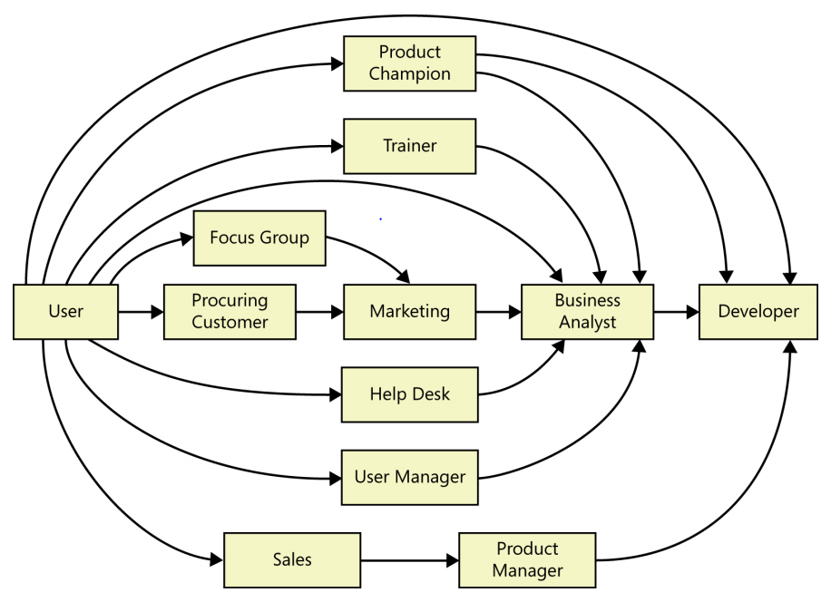
三、用户代表
与用户代表(user representatives)取得联系
- 每个用户群都需要有一个人为他们代言
- 用户与开发人员间的沟通渠道渠道(下图)
2020年春夏学期－软件工程实验

Slide 11
三、产品代言人 The product champion
用户群体和项目开发组的重要接口
  代言人是一个真实的用户，而不是代理人(投资者、营销人员、把自己想象成用户的开发者)；
  需求开发活动是业务分析师和产品代言人的共同任务；
  代言人需要对开发的系统有一个清晰的愿景，具备良好的沟通能力，并可以在新用户中起到推广代言的作用
  代言人可以解释为什么软件还没有完工：需求没有实现；
  代言人需要用一定的授权可以做出具有约束力的决策；
2020年秋冬学期－软件需求工程

Slide 12
三、产品代言人 The product champion
外部产品代言人
如果很难找到真实的用户，可以找有紧密合作关系的公司客户参加 或者找专家、顾问等充当。
一个方法是雇佣有合适背景的产品代言人。
要注意的是代言人不一定代表被代言人的利益，想法上可能存在一 定的断层。
最根本的问题：找到真正能够代表真实用户需求的人作为代言人！
2020年秋冬学期－软件需求工程

Slide 13
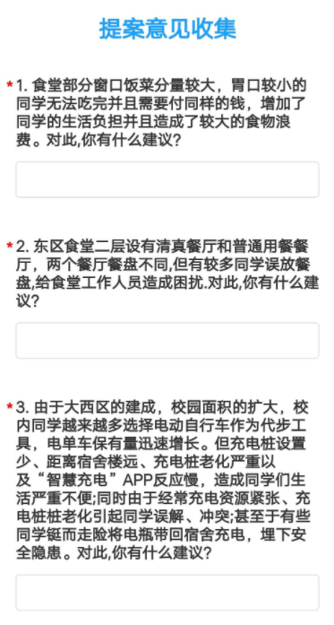
三、产品代言人 The product champion
最根本的问题：找到真正能够代表真实用户需求的人作为代言人！
代言人不一定真的代表用户群体！
  代言人认为的用户需求不一定是真实的
  用户需求
  代言人也会因为脱离用户而无法反映用
  户的真实需求
  代言人认为的用户需求(见右图)
2020年秋冬学期－软件需求工程

Slide 14
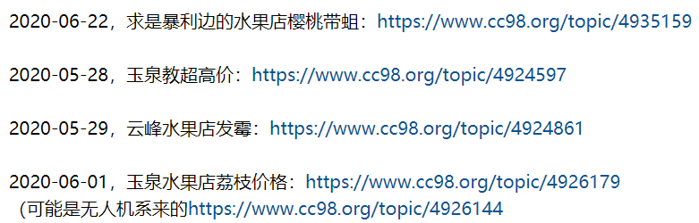
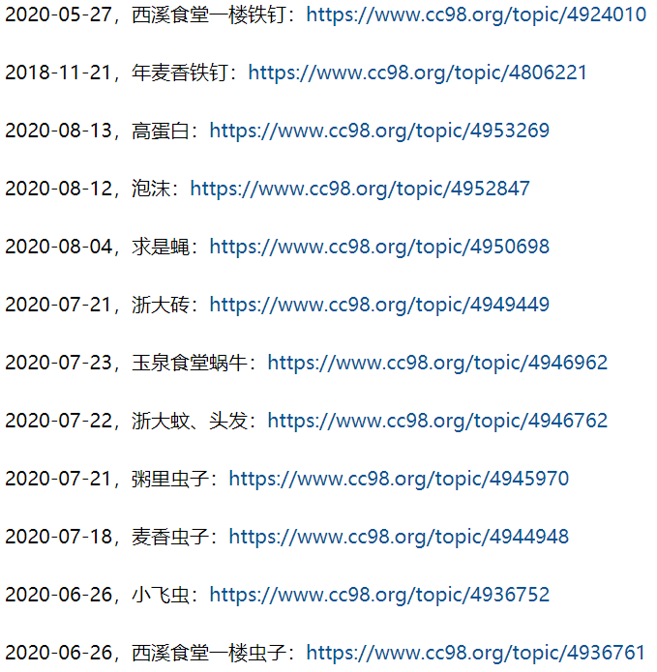
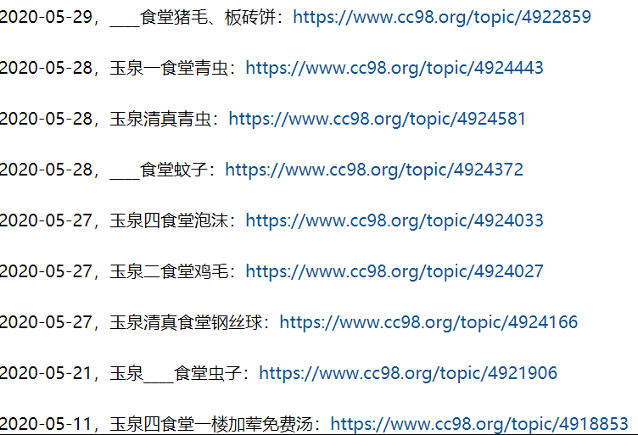
三、产品代言人 The product champion
用户的真实需求
2020年秋冬学期－软件需求工程

Slide 15
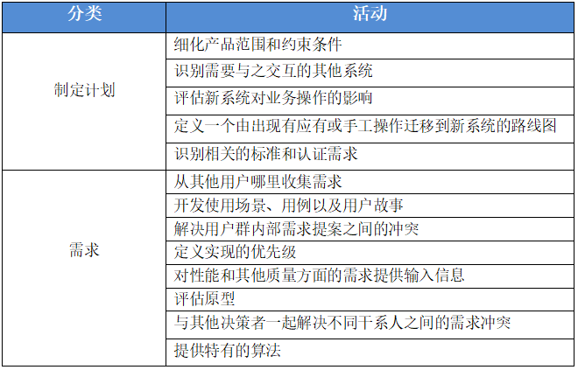
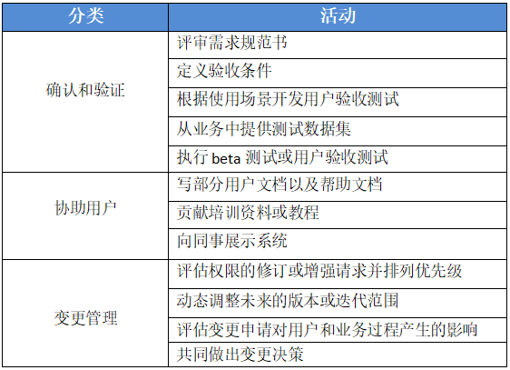
三、产品代言人 The product champion
产品代言人的期望
2020年秋冬学期－软件需求工程

Slide 16
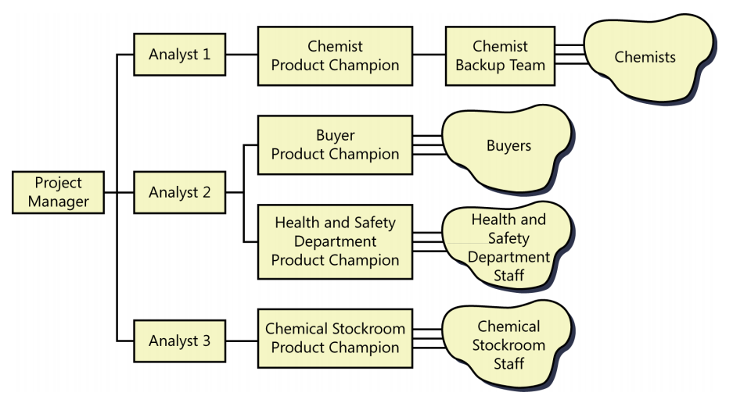
三、产品代言人 The product champion
多个产品代言人
一个代言人很难代表整个用户群体，因此可以选择多个代言人
图 化学品跟踪系统的产品代言人模型
2020年秋冬学期－软件需求工程

Slide 17


三、产品代言人 The product champion
推广产品代言人理念
存在的问题：提出要产品代言人参加项目时，一些用户不愿意加入项目，管理层不愿意将需求工作授权给普通用户
解决措施：① 区分业务需求与用户需求；
②指出缺乏用户参与是导致项目失败的首因
2020年秋冬学期－软件需求工程

Slide 18
三、产品代言人 The product champion
产品代言人制度要避免的陷阱
  管理层推翻合格的被授权产品代言人的决定
  忘记代表的其他用户，只关心自己的需求
  因缺乏清晰的愿景而把决策权推给系统分析师
  资深用户提名不太有经验的用户作为代言人以主导产品方向
2020年秋冬学期－软件需求工程

Slide 19
四、敏捷项目的用户表达形式
敏捷项目 agile projects
敏捷开发以用户的需求进化为核心，采用迭代、循序渐进的方法进行软件开发。软件项目在构建初期被切分成多个子项目，各个子项目的成果都经过测试，具备可视、可集成和可运行使用的特征。
敏捷开发包含一个叫“产品负责人”的利益相关者代表，负责向团队传达客户的声音
产品负责人和代言人不是互斥的，如果产品负责人承担了业务分析师的角色，就可以组织若干产品代言人作为最合适的信息输入源，或者产品负责人也可以和一个或者多个业务分析师协作，此时产品负责人充当了最终决策人
2020年秋冬学期－软件需求工程

Slide 20
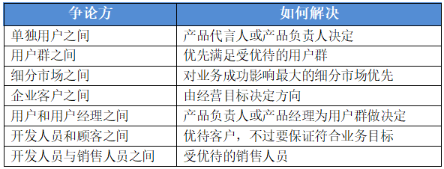
五、处理需求冲突
Resolving conflicting requirements
需要有人解决不同用户群之间的需求冲突、协调不一致并对出现的范围问题做出仲裁。一般应由组织层级中离基层最近且可以近距离接触问题的消息灵通人士来做决定。
同时需要避免客户至上的陷阱！
如何处理
2020年秋冬学期－软件需求工程

Slide 21
参考资料
（1）Software Requirements, Third Edition: Ch.6, p.101-
118; Karl Wiegers and Joy Beatty .
（2）CC98部分十大热帖，some of the TEN BIG HOT POST in CC98， 2020
2020年秋冬学期－软件需求工程

Slide 22
Last：课堂研讨
高校教学平台应考虑哪些不同用户群？哪些应被优待？哪些不受欢迎？而谁可以担任重要用户群的产品代言人？
根据前面所给的产品代言人期望表定义高校教学平台中产品代言人的活动。
2020年秋冬学期－软件需求工程

Slide 23
谢谢您的观看与聆听
组号：G22
时间：2020/10/14
2020年秋冬学期－软件需求工程

